Slide 1
APRENDA COMO USAR
EL ONIZADOR DE AGUA

Slide 2
Quienes pueden beber el
agua alcalina ionizada
Agua Alcalina Ionizada
Los primeros 14 días | Cuando se usa diariamente
Niños | Adultos | Comentario | Niños | Adultos | Comentario
Nivel 1 | Nivel 1 | 2~3 vasos al día | Nivel 1~2 | Nivel 2~3

Slide 3
 | Precaución: Para su seguridad siga las siguientes instrucciones
 | No beber en los siguientes tipos de agua Agua Acida Agua drenada después de la auto limpieza Agua de prueba con el reactivo pH Agua recogida al inicio del sistema (esperar de 1~2 vasos de agua)
 | Tener cuidado con los siguientes elementos al beber el agua alcalina ionizada No beber el agua alcalina ionizada conjuntamente con sus medicinas Una persona que sufre de aclorhidria no debe beber agua alcalina. Use agua alcalina de acuerdo con el consejo de su doctor. (Aclorhidria es una deficiencia anormal de o ausencia del ácido clorhídrico libre en el jugo gástrico, a menudo asociada con la anemia grave y cáncer de estómago.)

Slide 4
 | Precaución: Para su seguridad siga las siguientes instrucciones
 | No utilice el agua para la crianza de peses de colores o tropicales No utilice ningún envase de aluminio hace vulnerables al agua alcalina ionizada No utilice ningún envase de cobre hace vulnerable al agua alcalina ionizada No beba el agua alcalina ionizada si lo ha guardado un periodo de tiempo largo
 | Aquellas personas que acaban de comenzar con el agua deben iniciar con una pequeña cantidad de casi el pH del agua neutral, y luego ajustar el nivel de pH gradualmente para beber el agua. (nivel 1 del agua alcalina ionizada es para el consumo inicial)

Slide 5
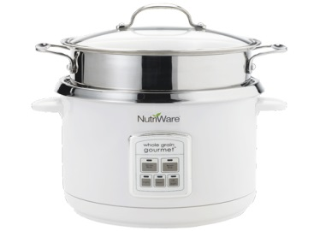
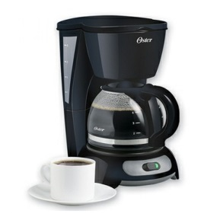
Cómo usar el agua alcalina ionizada
Cuando se cocina el arroz | Tratar de cocinar el arroz después de remojar el arroz con el agua alcalina por 30 ~ 60 minutos de antelación. Cuando se cocina el arroz con agua alcalina, el arroz será brillante como el arroz glutinoso, sabroso, bien almacenada y mantenida fresca por un largo período de tiempo.
Café, te y otros | Ayuda a quitar el sabor amargo del café y el sabor astringente del té negro, así como enriquecer el tenue sabor y aroma peculiar del té negro.
Consumo excesivo de alcohol y resaca | Va a ser bueno para la salud si se bebe antes de ir a dormir o beber con el estómago vacío por la mañana.
Bebidas alcohólicas | Los licores se harán muy suave y blando. Al hacer un cóctel de hielo con el agua alcalina, el sabor será mejor.

Slide 6
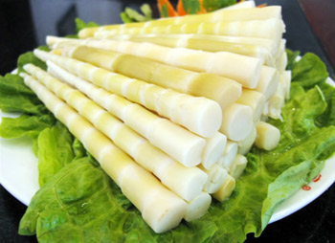
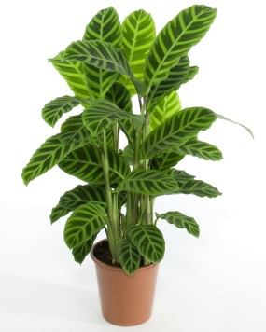
Cómo usar el agua alcalina ionizada
Varios platos | Al cocinar los brotes de bambú, brotes de árboles, taro y algas con el agua alcalina, el gusto y el sabor penetrante de acidificación se ha ido, mientras que el sabor natural a enriquecido. Cuando se utiliza con el agua para cocinar el pescado, el olor a pescado será eliminado, por lo que el sabor de pescado mejora.
Plantas | Si las semillas se sumergen en el agua alcalina antes de ser sembrado, se mejorará la tasa de germinación. Incluso en caso de corte o injerto tallo, las plantas arraiguen mejor. Cuando se aplica el agua para las plantas ornamentales, se facilitará el crecimiento de las raíces. El agua alcalina va a neutralizar el ácido solido y facilitar eficazmente el crecimiento de las plantas.

Slide 7
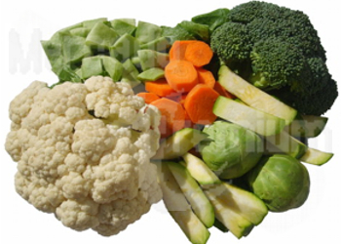
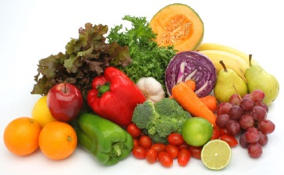
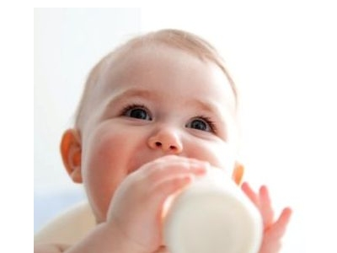
Cómo usar el agua alcalina ionizada
Fruta, verduras | Si las verduras o frutas que han de ser almacenado dentro de la refrigeradora se lavan con el agua alcalina, se van a mantener frescos durante un período de tiempo más largo.
Verduras con olores desagradables | Cuando se cocina después de haber sido empapado en el agua alcalina durante 20 a 30 minutos, se reducirá el olor, haciendo las verduras más suave y más sabroso.
Leche en polvo para bebes | Cuando se mezcla con el agua alcalina, la leche en polvo será un alimento más sano para los bebés al tomar.

Slide 8
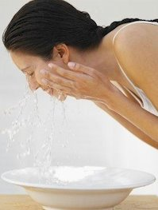
Cómo usar el agua acida ionizada
Bañarse, lavarse la cara, lavarse los pies | Cuando se utiliza para bañarse, el agua ácida puede ser una hermosa solución, buena para su piel. El agua ácida es astringente ayudando a mantener la piel suave y elástica (la piel es medianamente ácido). Cuando se utiliza el agua acida como enjuague para el lavado del cabello con champú, va a neutralizar la alcalinidad del jabón, ayudando en mantener el pelo brillante. Cuando se utiliza el agua ácida como solución sanitaria o astringente para la piel justo en el afeitado, se puede reemplazar la loción o crema para la piel.
Arreglo floral | Cuando el agua ácida diluida 1:2 se aplica a la parte de corte de las flores, que se mantendrá la flor fresca durante un período de tiempo más largo.

Slide 9
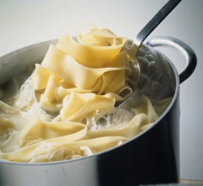
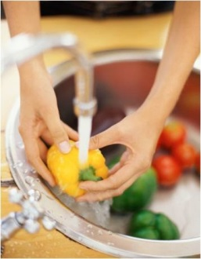
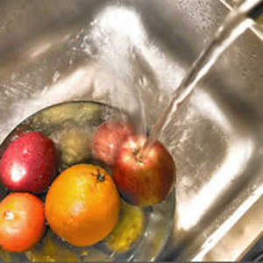
Cómo usar el agua acida ionizada
El agua para la cocción de los fideos | Cuando se utiliza el agua ionizada ácida para inicio de la cocción de los fideos, los mantendrá pegajoso, duro y sabroso (fideos gruesos como el espagueti, por ejemplo, no pueden estar bien pre cocido con el agua ácida ionizada, el agua ionizada alcalina se puede utilizar).
El lavado de frutas y verduras que contiene antocianina | Cuando los melocotones, uvas, fresas, coles, habas y espárragos son lavadas y procesadas con el agua ácida, sus colores naturales se pueden mantener sin cambio
Cuando se prepara los platos de frituras | Cuando se utiliza el agua ionizada ácida para la preparación de frituras, los alimentos van a ser crujiente y más sabroso

Slide 10
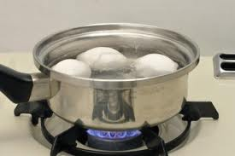
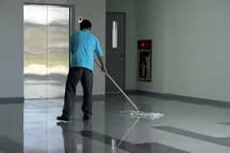
Cómo usar el agua acida ionizada
Cuando son hervidos los huevos | Cuando se utiliza el agua ionizada ácida para hervir los huevos, los huevos se despega con facilidad y tienen mejor sabor
Al limpiar | Cuando se utiliza el agua ionizada ácida para la limpieza de pasillos, y los bordes de los pisos, los polvos de muy rincón se puede quitar fácilmente. El agua ionizada ácida también es rápido en el secado, por lo que no es pegajosa
Al limpiar cristales | Al vidrio, espejos y vasos se lavan con el agua ionizada ácida, polvo o suciedad se pueden eliminar fácilmente y el brillo se pondrán mejor. Trate de limpiar artículos para el hogar, tales como lavamanos y sillas y se quedarán sorprendentemente limpio

Slide 11
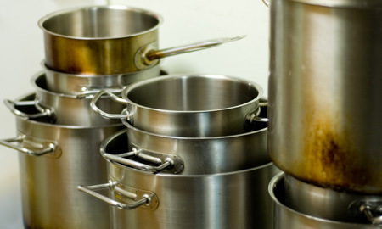
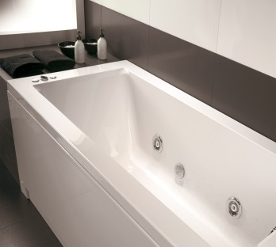
Cómo usar el agua acida ionizada
Cuando se forman depósitos en una tetera o una olla tiene incrustaciones debido al quemado | Cuando se queman las ollas o teteras, formados en las calderas o están incrustados debido a la combustión, dejar remojadas con el agua ionizada ácida por la noche, y luego se pondrán limpiar al día siguiente.
A medida que el agua de baño o para la limpieza de la bañera. | Cuando se mezcla el agua calienta del baño junto con el agua ácida, el agua puede ser fácilmente combinada de ebullición debido a la alta conductividad térmica del agua ácida. La bañera se puede mantener limpia porque el lodo en el agua no se acumula fácilmente.

Slide 12
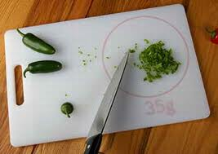
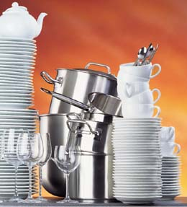
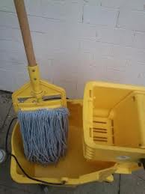
Cómo usar el agua acida ionizada
Al limpiar la tabla de cortar | Cuando se utiliza la tabla de cortar de forma continua durante un largo tiempo, que estará lleno de cicatrices de cuchillo. Entonces las impurezas sucias pueden ser atrapados en las cicatrices de cuchillo. Utilice el agua ionizada ácida para limpiar y desinfectar la tabla de cortar por completo.
Al limpiar la vajilla | Teniendo en cuenta que el agua ionizada ácida cuenta con la limpieza, así como el poder de esterilización, que puede ser utilizado para la limpieza de la vajilla
Al lavar los pisos | El trapeador de piso, que se mantiene constantemente húmedo, es el caldo de cultivo para el moho. Cuando se utiliza el agua ionizada ácida para lavar el trapeador de piso, el olor de sucio puede ser retirado y también el efecto de esterilización se puede disfrutar. Lo mismo ocurre con el paño de los platos.

